Slide 1
Combinados
Mantenha as câmeras abertas e os microfones fechados
Evite realizar outras ações durante o momento formativo
Interaja, participe ativamente na reunião, para tanto levante a “mão” na meet
Realize todas as atividades propostas
Esclareça todas as suas dúvidas.

Slide 2




HTML e CSS: Responsividade com mobile-first
Elementos semânticos, header, @import e flexbox
Reunião 4
12 a 16/06/2023
Inicie a gravação

Slide 3






Agenda
Iniciando o CSS do cabeçalho e @import
15 min.
Acolhimento
5 min.
Reset CSS
15 min.
Para concluir
5 min.
CSS
Retomada do encontro anterior
15 min
Criando o cabeçalho com HTML
15 min.
Flexbox
10 min.

Slide 4
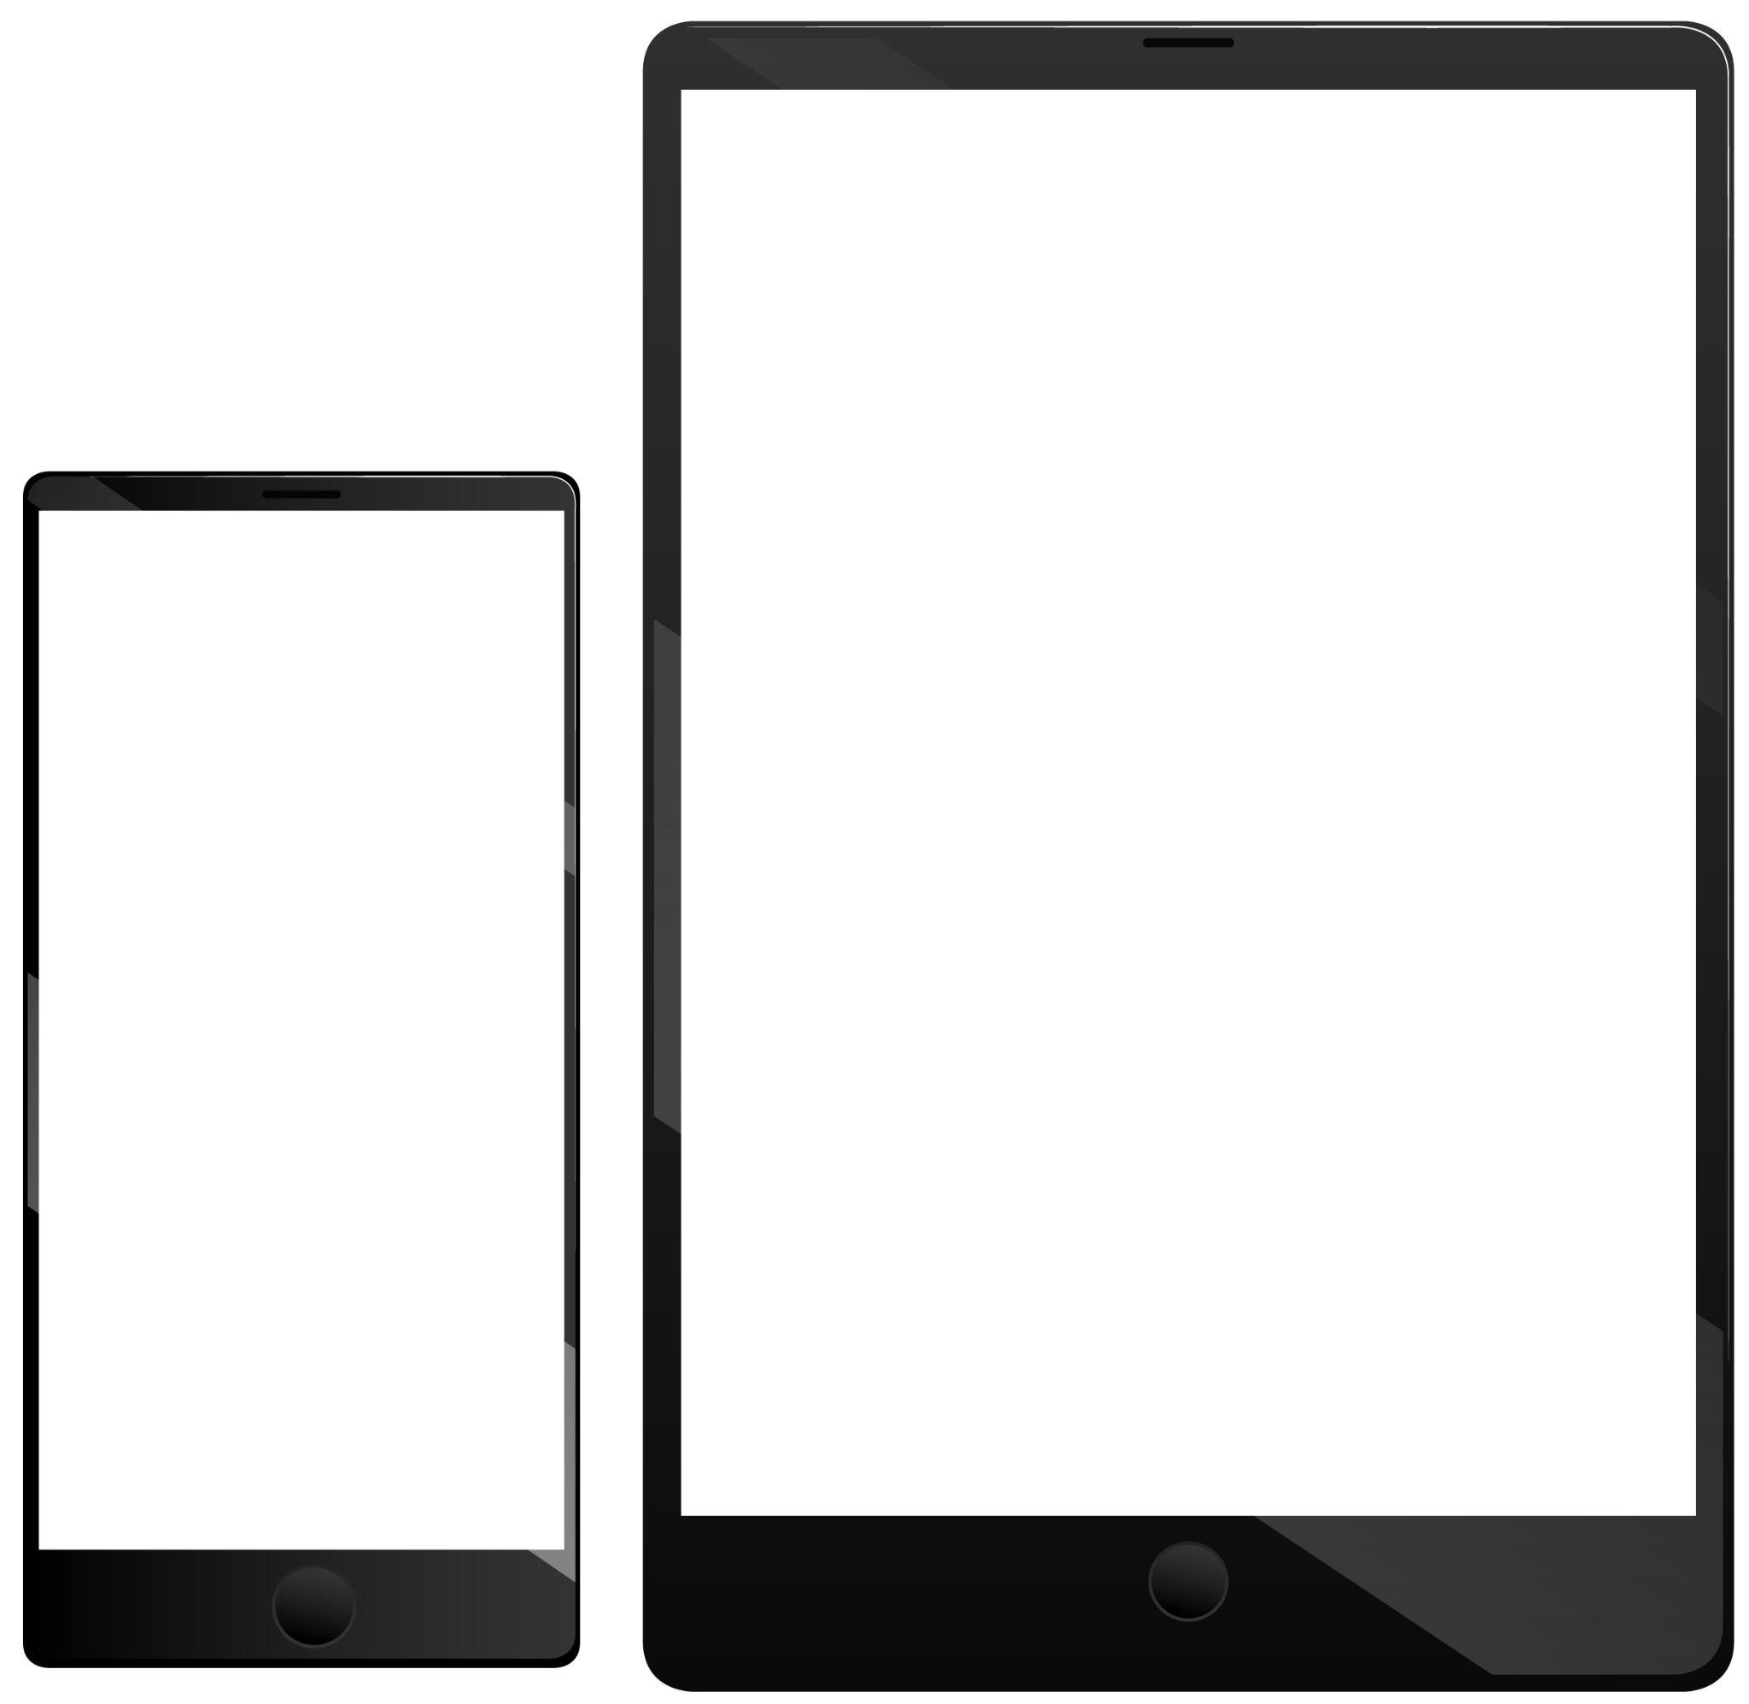
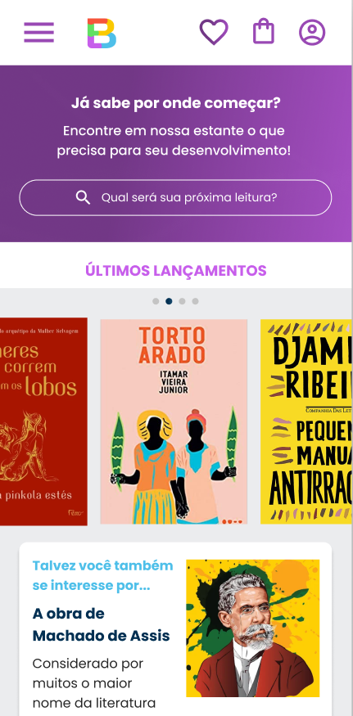

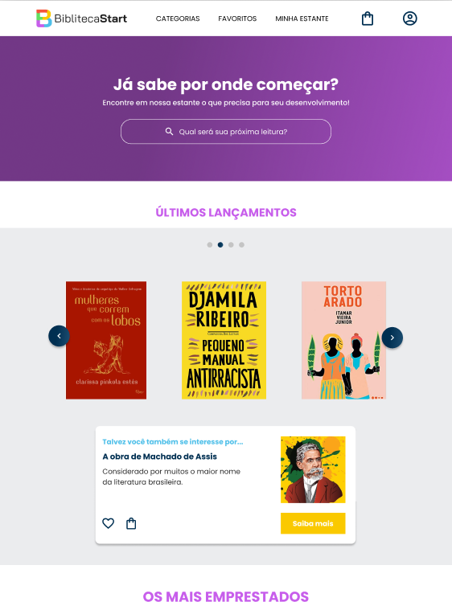


Acolhimento
Se não faz sentido, escreva no chat NÃO e cite o motivo.
Se faz sentido, escreva no chat SIM e cite uma vantagem.
Faz sentido o método de desenvolvimento mobile-first ?
Notes:
O início da nossa jornada será desenvolvendo uma página web primeiramente em sua versão mobile, ou seja, para smartphone. Começar o desenvolvimento pela tela menor é a metodologia de desenvolvimento que chamamos de mobile-first, ou seja, o smartphone primeiro.
É importante que o estudante esteja ciente que essa técnica é utilizada para priorização, pois existem algumas vantagens:
1) Os acessos de dispositivos móveis são a grande maioria no cenário atual.
2) Desde 2012 vende-se mais smartphone do que computador.
2) É uma exigência de mercado, o site que tem a primeira condição de carregamento uma versão que responde às telas para smartphone, tem vantagens em buscadores da internet.
3) Priorizar a experiência do usuário já que a sua grande maioria utiliza smartphone no dia a dia.
4) É um processo de desenvolvimento em etapas, em que a primeira versão “mobile” é um entregável.
Um momento do cursista compartilhar sua ideia sobre o assunto. Ele pode não concordar e achar que o desenvolvimento inicial pensado em desktop é mais vantajoso.
Problematize: Pergunte, porque não priorizar as telas maiores que possibilita passar maiores informações

Slide 5

Nossa história
Nossos acolhimentos agora serão destinados a ouvir você, cursista.
Selecione uma prática sua, enquanto professor, que você acredita que merece ser compartilhada e que pode contribuir com o nosso grupo.
🤝 A cada semana teremos uma prática apresentada.
Notes:
5 a 10min. Esse tempo é destinado a compreender as dificuldades dos estudantes para direcionarmos melhor nossos conteúdos, suprindo a demanda trazida pelos professores.
Toda semana teria um cursista apresentando no Acolhimento.
Pode ser uma atividade desplugada (que os cursistas costumam compartilhar em WhatsApp).
Um conteúdo/metodologia de um colega.
Aquela aula que foi um sucesso, que deu certo, os alunos compreenderam.
Exemplos bons possíveis de serem replicados.
São 5 minutinhos, não precisa de preparar material como slides, deixe isso combinado para o próximo encontro.

Slide 6
Agenda
Iniciando o CSS do cabeçalho e @import
15 min.
Acolhimento
5 min.
Reset CSS
15 min.
Para concluir
5 min.
CSS
Retomada do encontro anterior
15 min
Criando o cabeçalho com HTML
15 min.
Flexbox
10 min.

Slide 7
Organização da Jornada II
Período | Etapa | Conteúdo
22/05 a 26/05 | Reunião 1 | Acolhimento
29/05 a 02/06 | Reunião 2 | Responsividade, ambiente de desenvolvimento e protótipo | Aula 25 do RCO
05/06 a 07/06 | Reunião 3 | Nivelamento Tecnológico 1
12/06 a 16/06 | Reunião 4 | Elementos HTML semânticos, header, flexbox e import | Aulas 26 e 27 do RCO
19/06 a 23/06 | Reunião 5 | Criando o menu hambúrguer | Aulas 28, 29 e 30 do RCO
26/06 a 30/06 | Reunião 6 | Flexbox, import e integração de bibliotecas externas | Aulas 31, 32, 33 e 34 do RCO
03/07 a 06/07 | Reunião 7 | Nivelamento Tecnológico 2
24/07 a 28/07 | Reunião 8 | Plantão de dúvidas e Estratégias para o Plano de Ação
31/07 a 04/08 | Reunião 9 | Elementos HTML para estruturar colunas e flexbox | Aulas 35, 36 e 37 do RCO
07/08 a 11/08 | Reunião 10 | Media query com CSS, criando a versão para tablet | Aulas 38, 39 e 40 do RCO
14/08 a 18/08 | Reunião 11 | Media query, criando versão para desktop e gitHub Pages | Aulas 41, 42, 43 e 44 do RCO
21/08 a 25/08 | Reunião 12 | Feedback e Compartilhamento do Relato de Implementação
Notes:
Formador, estamos em nossa 4º reunião que deve ser aplicado no período de 12/06 a 16/06.
Iremos atender ao planejado no RCO como Aulas 26 e 27.

Slide 8








Retomada do encontro anterior
RESPONSIVIDADE
MOBILE-FIRST
ONDE ESTUDAMOS
CONSULTAMOS PROTÓTIPO
ONDE PROGRAMAMOS
ONDE ARMAZENAMOS
Notes:
No encontro anterior (pulando o nivelamento tecnológico) foi apresentado o conceito principal do curso “responsividade” e a metodologia de desenvolvimento “mobile-first” além de todas as plataformas que iremos utilizar com frequência durante a jornada.

Slide 9

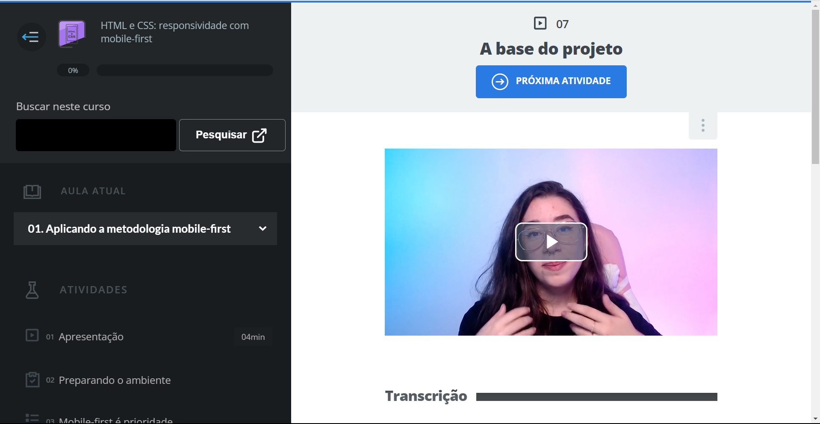

Retomada do encontro anterior
Carga horária assíncrona da reunião 2
Construir a base do projeto utilizando as 7 atividades iniciais do curso “HTML e CSS: responsividade com mobile first.
Lembrando que a certificação de Formadores em Ação é de 40 horas.
Isso compreende aproximadamente 20h de momentos assíncronos.
https://cursos.alura.com.br/course/html-css-responsividade-com-mobile-first/task/127494
Notes:
No encontro anterior (pulando o nivelamento tecnológico) como atividade assíncrona foi solicitado iniciar o curso “HTML e CSS responsividade com mobile first” fazer até (inclusive) a atividade 07 (vídeo https://cursos.alura.com.br/course/html-css-responsividade-com-mobile-first/task/127494)

Slide 10

Retomada o encontro anterior
Carga horária assíncrona da reunião 2
A versão do HTML utilizada no arquivo.
<!DOCTYPE html>
<html>
<head>
<meta charset="UTF-8">
<meta name="viewport" content="width=device-width, initial-scale=1.0">
<title>Biblioteca Start</title>
<link rel="stylesheet" href="styles.css">
</head>
<body>
<h1>Biblioteca Start</h1>
</body>
</html>
Início do documento HTML
Conteúdo de interesse do navegador as pessoas não acessam.
<> index.html
O corpo do documento, é exibido no navegador.
Fim do documento HTML
Notes:
O resultado da atividade assíncrona é um arquivo index.html.
Para saber mais sobre a estrutura de uma página HTML consulte o artigo: https://www.alura.com.br/apostila-html-css-javascript/03CA-a-spec-html

Slide 11
Retomada o encontro anterior
Carga horária assíncrona da reunião 2
nome do elemento (tag)
<meta name="viewport" content="width=device-width, initial-scale=1.0">
atributo name
valor do atributo
atributo content
valor do atributo
A tag meta de name “viewport” (janela de visualização, em português) serve para informar o tamanho da tela que estamos acessando.
O atributo content (conteúdo, em português) possuí um valor que significa:
“obtenha a largura do dispositivo em uma escala sem zoom”.
Notes:
A tag meta transmitem informações aos navegadores e aos mecanismos de buscas.

Slide 12

Retomada o encontro anterior
Carga horária assíncrona da reunião 2
{ sinal que inicia um bloco de declaração CSS
:root{
--cor-de-fundo: #EBECEE;
}
body{
background-color: var(--cor-de-fundo);
}
h1{
background-color: white;
}
Seletor (pseudo-classe raiz)
propriedade CSS
} sinal que finaliza o bloco
# styles.css
Seletor
Propriedade CSS
Seletor
Propriedade CSS
Notes:
Também foi criado um arquivo de estilo: styles.css
Peça nesse momento para que os cursistas abra o Visual Studio Code com esse projeto.

Slide 13
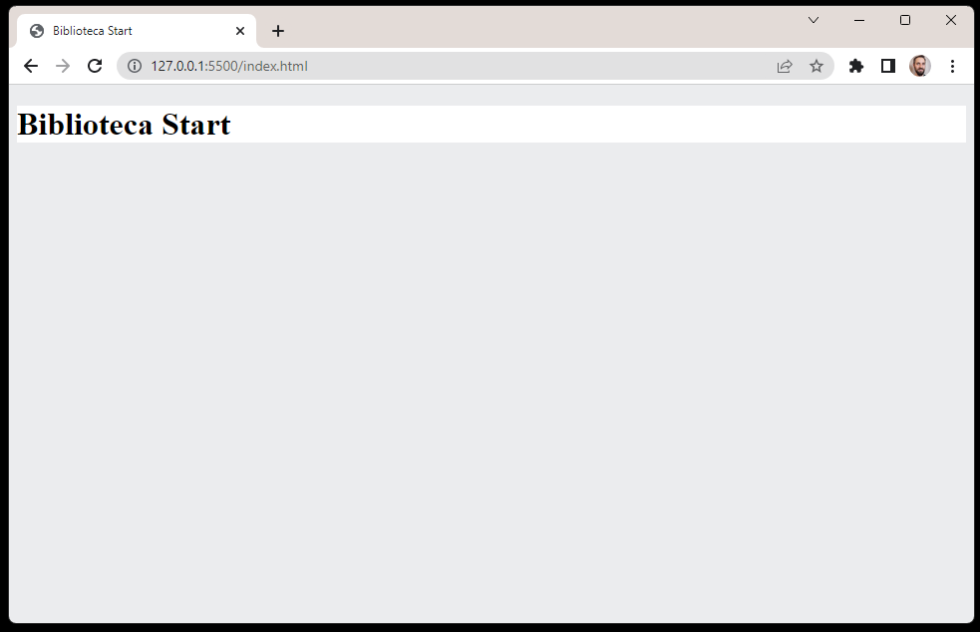
Retomada o encontro anterior
Carga horária assíncrona da reunião 2
HTML + CSS = Resultado no navegador
Notes:
O conteúdo obtido da reunião 2 e momento assíncrono, compõe o que está planejado no RCO como aula n.º 25. O código fonte é o que está na branch do github:
https://github.com/silviosnjr/BibliotecaStart/tree/Aula-25-RCO

Slide 14
Agenda
Iniciando o CSS do cabeçalho e @import
15 min.
Acolhimento
5 min.
Reset CSS
15 min.
Para concluir
5 min.
CSS
Retomada do encontro anterior
15 min
Criando o cabeçalho com HTML
15 min.
Flexbox
10 min.

Slide 15
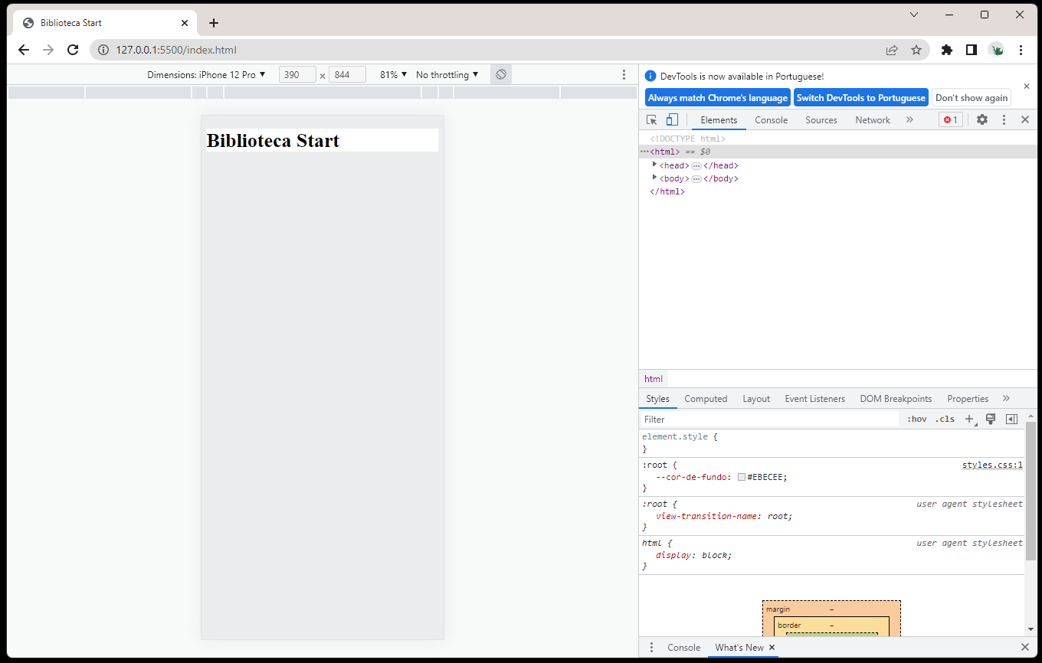
Estilização padrão do navegador
Cada navegador tem a sua apresentação por padrão e esse comportamento individualizado pode gerar conflitos de layout diante do seu projeto web.
Margens
Tamanho de fontes
Notes:
O reset é uma certeza de que nenhuma propriedade de estilização padrão do navegador irá interferir no layout de nossa página.
Artigo sobre o reset CSS https://www.alura.com.br/artigos/o-que-e-reset-css
Código de reset para o CSS https://meyerweb.com/eric/tools/css/reset/

Slide 16
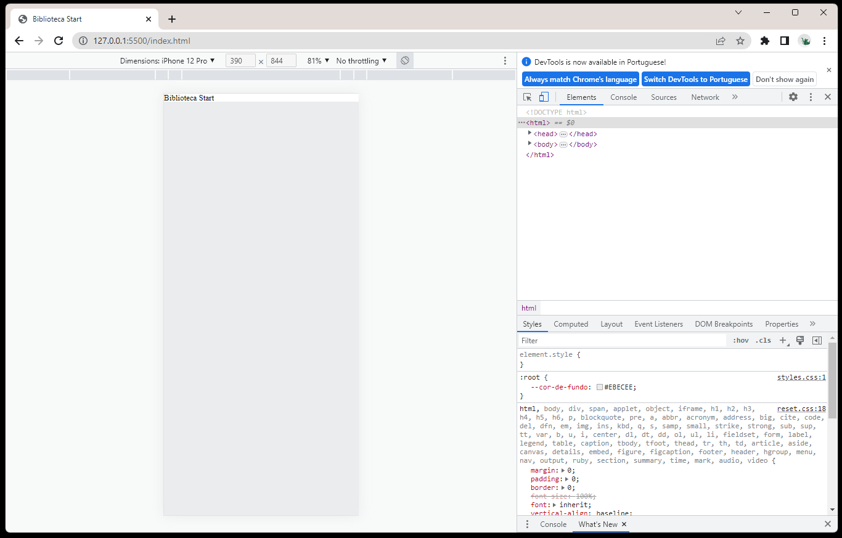
Reset CSS
O reset do CSS insere propriedades que zeram a estilização padrão do navegador.
Notes:
É importante nesse momento obter o código de reset CSS, abrir o Visual Studio Code, criar o arquivo de reset.css e inserir o código.
Na sequência mostrar a página no navegador. Não terá resultado nenhum: “Pergunte aos cursistas se eles sabem porque não houve mudança na página”.
Mostre que para dar resultado, devemos relacionar os dois arquivos index com o CSS, insira no index o <link rel="stylesheet" href="reset.css"> e veja o resultado.
Código de reset para o CSS https://meyerweb.com/eric/tools/css/reset/

Slide 17

Reset CSS
Mão na massa
Copiar as propriedades que fazem o reset no CSS. No link: https://meyerweb.com/eric/tools/css/reset/
Criar o arquivo no Visual Studio chamado reset.css e colar as propriedades copiadas.
Fazer o relacionamento do reset.css através da tag <link> dentro do head no index.html
Abrir o navegador e ver o resultado.
Notes:
Agora é a vez do cursista pôr a mão na massa.
Peça para um cursista apresentar o que foi feito.

Slide 18
Agenda
Iniciando o CSS do cabeçalho e @import
15 min.
Acolhimento
5 min.
Reset CSS
15 min.
Para concluir
5 min.
CSS
Retomada do encontro anterior
15 min
Criando o cabeçalho com HTML
15 min.
Flexbox
10 min.

Slide 19
<header>
A tag header irá conter todo o conteúdo do cabeçalho:
Logotipo
Menu
Ícones de rápido acesso
Notes:
Momento de apresentar o protótipo em sua versão para smartphone
https://www.figma.com/file/KzKSHdH3IipUMuZ4rQAjwk/BibliotecaStart?type=design&node-id=37%3A94&t=RZNCyuIFtFLXo0u3-1
Representa visualmente o que iremos desenvolver no header.
Imagens do projeto: https://github.com/silviosnjr/BibliotecaStartReferencia/raw/main/imagens%20do%20projeto.zip

Slide 20
TAGS semânticas e não semânticas
<header>
<section>
<div>
<addres>
<article>
<span>
<footer>
<nav>
SEMÂNTICAS
NÃO SEMÂNTICA
Notes:
Nossa maior preocupação com desenvolvimento de páginas deve ser conseguir representar tudo com tags que condizem com o seu conteúdo.
As tags não semânticas como a div é utilizada para divisão de blocos e a span para marcação de texto foram criadas para facilitar a estilização CSS.
Antes da versão 5 do HTML era comum usar tags não semânticas como a div para criar um header ou uma section.
Para saber mais sobre tags semânticas: https://www.alura.com.br/apostila-html-css-javascript/09CA-semantica-em-primeiro-lugar

Slide 21
TAGS semânticas
Elementos semânticos conseguem passar uma informação com um significado específico para o conteúdo interpretado pelo navegador, não depende apenas do texto dentro da tag para se entender o que há naquela parte do site.

Slide 22
Header (cabeçalhos)
No arquivo index.html vamos criar o <header> dentro do <body>
<!DOCTYPE html>
<head>
<meta charset="UTF-8">
<meta name="viewport" content="width=device-width, initial-scale=1.0">
<title>Biblioteca Start</title>
<link rel="stylesheet" href="reset.css">
<link rel="stylesheet" href="styles.css">
</head>
<body>
<header class="cabeçalho">
<span class="cabeçalho__menu-hamburguer"></span>
<img src="img/Logo.svg" alt="Logotipo da Biblioteca Start">
<a href="#"><img src="img/Favoritos.svg" alt="Meus favoritos"></a>
<a href="#"><img src="img/Emprestimos.svg" alt="Meus Empréstimos"></a>
<a href="#"><img src="img/Usuario.svg" alt="Meu Perfil"></a>
</header>
</body>
</html>
Link com as imagens do projeto: https://github.com/silviosnjr/BibliotecaStartReferencia/raw/main/imagens_biblioteca_start.zip
Notes:
Criar o header no Visual Studio Code, explicando as tags.

Slide 23
Header (cabeçalhos)
Vamos criar a tag semântica <header> no index.html
Dentro do header inserir:
<span> que será nosso menu hambúrguer.
<img> com o logotipo da Biblioteca Start.
links com a tag <a> contendo um <img> para:
Meus favoritos.
Meus empréstimos.
Meu Perfil.
Mão na massa
Notes:
10 min para mão na massa, individualmente.
Forneça o drive com as imagens do nosso protótipo.
Compartilhe a tela com o código do header.
Escolha um cursista para apresentar o código e outro para mostrar como está sendo apresentado no navegador.
O que for apresentado no navegador ainda não é o ideal, pois precisamos criar o CSS.
Observação: O cursista poderá apresentar, de maneira voluntária, seu código e a página no momento “para concluir”.

Slide 24
Agenda
Iniciando o CSS do cabeçalho e @import
15 min.
Acolhimento
5 min.
Reset CSS
15 min.
Para concluir
5 min.
CSS
Retomada do encontro anterior
15 min
Criando o cabeçalho com HTML
15 min.
Flexbox
10 min.
Notes:
5 minutos de demonstração.
10 minutos de mão na massa.

Slide 25
Propriedade CSS para cabeçalho
Vamos criar uma pasta chamada styles e dentro dela um novo arquivo de estilo com o nome header.css, que conterá os blocos CSS abaixo:
.cabeçalho__menu-hamburguer{
width: 24px;
height: 24px;
background-image: url("../img/Menu.svg");
display: inline-block;
}
.cabeçalho{
background-color: var(--branco);
}
Notes:
Formador(a) no visual studio code insira as propriedades CSS acima em seu respectivo arquivo.

Slide 26
@import
Trabalhando com vários arquivos de estilo.
Dentro de styles.css importamos outros arquivos css
@import url("styles/header.css");
Com isso deixamos nosso index.html mais limpo.
Essa prática permite o carregamento mais rápido das folhas de estilo css.
Notes:
2min. Formador(a) abra o seu Visual Studio Code, vamos criar o arquivo header.css e inserir as propriedades de estilo CSS referente ao menu hambúrguer. Na sequência no arquivo styles.css vamos fazer o import.

Slide 27
Variáveis CSS
:root{
--cor-de-fundo: #EBECEE;
--branco: #FFFFFF;
}
body{
background-color: var(--cor-de-fundo);
}
h1{
background-color: white;
}
criando variável global
Utilizando a variável
Notes:
3min. Durante todo o desenvolvimento do projeto, vamos salvar algumas propriedades CSS (geralmente cor) em variáveis. Mostre como criar uma variável global, dentro do seletor root.
E para utilizar existe uma sintaxe específica var(--cor-de-fundo).
Nomenclatura CSS: https://www.alura.com.br/apostila-html-css-javascript/10CA-treinando-display-e-nomenclatura-de-classes
BEM usa um conceito de bloco__elemento--modificador

Slide 28
@import
Mão na massa
Vamos criar um arquivo css chamado header.css.
Inserir propriedades CSS do menu hambúrguer.
No arquivo styles.css vamos fazer o import.
Notes:
10min. Formador(a), após explicação e demonstração no VSCode sobre o CSS do menu hambúrguer e o import peça aos cursistas por a mão na massa, individualmente.

Slide 29
Agenda
Iniciando o CSS do cabeçalho e @import
15 min.
Acolhimento
5 min.
Reset CSS
15 min.
Para concluir
5 min.
CSS
Retomada do encontro anterior
15 min
Criando o cabeçalho com HTML
15 min.
Flexbox
10 min.
Notes:
5 minutos de demonstração.
10 minutos de mão na massa.

Slide 30
Flexbox
O Flexbox é um conceito do CSS que surgiu na versão 3, visando organizar os elementos de uma página HTML dentro de seus containers de forma dinâmica. Ou seja, independente das suas dimensões eles sempre manterão um layout flexível dentro do seu elemento pai, reorganizando-se de acordo com a necessidade.
Notes:
3 min. para explicar sobre a propriedade css flexbox.

Slide 31
Flexbox: preparando o HTML
Vamos agrupar em uma div com um atributo classe de nome container, o conteúdo da esquerda e da direita.
<header class="cabeçalho">
<div class="container">
<span class="cabeçalho__menu-hamburguer"></span>
<img src="img/Logo.svg" alt="Logotipo da Biblioteca Start">
</div>
<div class="container">
<a href="#"><img src="img/Favoritos.svg" alt="Meus Favoritos"></a>
<a href="#"><img src="img/Emprestimos.svg" alt="Meus Empréstimos"></a>
<a href="#"><img src="img/Usuario.svg" alt="Meu Perfil"></a>
</div>
</header>
esquerda
direita
Notes:
5min. Formador(a) no VSCode abra o header.css e programe os blocos de declaração CSS que contém as propriedades flexbox. Salve e mostre o resultado da programação abrindo o index.html no navegador e no devtools (F12) escolha device toolbar e dimensione a tela para um iPhone 12 PRO.

Slide 32
Flexbox: o CSS
Em nosso header utilizamos flex box em duas classes.
.cabeçalho__menu-hamburguer{
width: 24px;
height: 24px;
background-color: url("../img/Menu.svg");
background-repeat: no-repeat;
display: inline-block;
}
.cabeçalho{
background-color: var(--branco);
display: flex;
justify-content: space-between;
}
.container{
display: flex;
align-items: center;
}
.container__imagem{
padding: 1em;
}

Slide 33
Ajustando as imagens do cabeçalho
Para ajustar as imagens com um espaçamento, precisamos identificá-la com a classe container__imagem.
<header class="cabeçalho">
<div class="container">
<span class="cabeçalho__menu-hamburguer container__imagem"></span>
<img src="img/Logo.svg" alt="Logotipo da Biblioteca Start" class="container__imagem">
</div>
<div class="container">
<a href="#"><img src="img/Favoritos.svg" alt="Meus Favoritos" class="container__imagem"></a>
<a href="#"><img src="img/Emprestimos.svg" alt="Meus Empréstimos" class="container__imagem"></a>
<a href="#"><img src="img/Usuario.svg" alt="Meu Perfil" class="container__imagem"></a>
</div>
</header>

Slide 34
Ajustando o CSS
.cabeçalho__menu-hamburguer{
width: 24px;
height: 24px;
background-image: url("../img/Menu.svg");
background-repeat: no-repeat;
background-position: center;
display: inline-block;
}
.cabeçalho{
background-color: var(--branco);
display: flex;
justify-content: space-between;
align-items: center;
}
.container{
display: flex;
align-items: center;
}
.container__imagem{
padding: 1em;
}
Ajuste a declaração do bloco .cabeçalho__menu-hamburguer para que seu background não se repita e fique centralizado.
Insira um novo seletor com a propriedade de padding de 1em
Notes:
A unidade de medida em é relativa, depende do contexto dos elementos inseridos na página e seus tamanhos.

Slide 35

Resultado:
Notes:
A unidade de medida em é relativa, depende do contexto dos elementos inseridos na página e seus tamanhos.

Slide 36

Carga horária assíncrona | reunião 4
Mão na massa
No arquivo header.css, insira no cabeçalho a propriedade CSS display flex;
Utilize no cabeçalho a propriedade justify-content com espaçamento entre os elementos (space-between);
No index.html, coloque os elementos da esquerda (span hambúrguer e img do logotipo) dentro de uma div com o class=”container” e os elementos da direita (tags a) em outra div também com o class=”container”.
No header.css selecione os elementos com a classe container, insira o display flex e alinhe eles ao centro.
Ajustes as imagens no html com a classe container__imagem e no CSS coloque um padding de 1em.
Lembre-se: O conteúdo completo sobre essa etapa do projeto, encontra-se disponível na na aula 2 do curso “HTML e CSS: responsividade com mobile first” na atividade “02. Header, Flexbox e @import” à patir do tempo 10 min. e 30 seg. (link: https://cursos.alura.com.br/course/html-css-responsividade-mobile-first/task/105949)
Notes:
2min. Formador(a), após explicação e demonstração no VSCode sobre as propriedades flexbox, mostre o resultado final no navegador e peça para seus cursistas fazerem o mão da massa de modo assíncrono e que tragam pronto na próxima reunião.

Slide 37
Agenda
Iniciando o CSS do cabeçalho e @import
15 min.
Acolhimento
5 min.
Reset CSS
15 min.
Para concluir
5 min.
CSS
Retomada do encontro anterior
15 min
Criando o cabeçalho com HTML
15 min.
Flexbox
10 min.
Notes:
4 minutos para um cursista compartilhar o código e o resultado no navegador.
2 minutos para o formulário de avaliação.

Slide 38
Compartilhe seu projeto até aqui.
Mostre seu código e abra o index.html no navegador.
MOMENTO ASSÍNCRONO:
Faça o upload do projeto atual no seu repositório do GitHub.
Notes:
Escolha pelo menos um cursista para apresentar o código feito durante esse encontro.
Lembre-se que todos os encontros os cursistas devem fazer o upload do projeto no GitHub.

Slide 39

Dê um start em seu
Plano de ação.
Metodologia
Conteúdo
Notes:
Formadora(a), lembre aos seus cursistas sobre as atividades avaliativas, os prazos de entrega.
Peça para irem pensando sobre as informações necessárias para a elaboração.
De modo assíncrono, iniciar a elaboração do documento.

Slide 40

Contribua conosco
Sua opinião é muito importante para que consigamos construir um GE que contribua cada vez mais com a sua prática profissional.
https://forms.gle/uUTAYmnWNULHJfj67
Notes:
Formador, peça aos cursistas que deixem suas opiniões relacionadas à reunião no Formulário do contribua conosco. Enfatize a importância dessa ação para a melhoria do trabalho do GE.
Link do formulário com encurtador: https://bit.ly/AvaliacaoReuniaoGE
Sem encurtador: https://forms.gle/uUTAYmnWNULHJfj67

Slide 41

Ei, professor! Você sabia que estão abertas as inscrições para o
Enem 2023? É isso mesmo!
O Exame Nacional do Ensino Médio avalia o desempenho escolar dos estudantes e, também, colabora para:
o acesso à Educação Superior (pública ou privada) por meio de apoio estudantil como o Sisu, o Fies ou o ProUni
Para a inscrição, o participante precisará ter em mãos o número do seu CPF, seus dados pessoais, endereço, e-mail e número de telefone válidos.
Incentive os seus estudantes a participarem! 👍
Fique ligado! O período para inscrição termina no dia 16 de junho pela Página do Participante.
Notes:
Formador, busque incentivar seus cursistas a estimularem a inscrição dos estudantes no Enem 2023. Apresente os benefícios desta avaliação, que envolve acesso à universidade pública e financiamento ou bolsas de estudos nas universidades particulares. As inscrições podem ser realizadas até o dia 16 de junho no Portal do Participante.
Para a inscrição, o participante precisa ter em mãos o número do CPF, dados pessoais, endereço, e-mail e número de telefone válidos.
Formador, compartilhe com seus cursistas o tutorial para a inscrição no Enem: https://drive.google.com/file/d/1BlyhcKmRAem0UU5u1SveK3UOGNvVxpLP/view?usp=sharing
Os programas de governo Sisu, Fies e ProUni são iniciativas do Ministério da Educação (MEC) que visam democratizar o acesso ao Ensino Superior.
Sisu - Sistema de Seleção Única (para universidades públicas)
Fies - Fundo de Financiamento Estudantil (financia cursos superiores que não são gratuitos)
ProUni - Programa Universidade para Todos (oferta de bolsas de estudos - integrais ou parciais - em instituições particulares de educação superior)
Para saber mais:
Enem - Página do Participante: http://enem.inep.gov.br/participante
Enem - Edital nº 30, de 5 de maio de 2023: https://www.in.gov.br/en/web/dou/-/edital-n-30-de-5-de-maio-de-2023-481632388
Informações gerais sobre o ENEM 2023: https://www.gov.br/inep/pt-br/assuntos/noticias/enem/inscricoes-do-enem-2023-abertas

Slide 42

Avisos importantes
Licença Especial - cursista: O cursista contemplado com a licença especial precisa realizar a implementação antes do afastamento (caso seja licença de sua carga total de trabalho), e continuar participando das reuniões, não existe possibilidade de realizar a implementação via meet.
Notes:
Formador, peça aos cursistas que deixem suas opiniões relacionadas à reunião no Formulário do contribua conosco. Enfatize a importância dessa ação para a melhoria do trabalho do GE.
Link do formulário com encurtador: https://bit.ly/AvaliacaoReuniaoGE
Sem encurtador: https://forms.gle/uUTAYmnWNULHJfj67

Slide 43

Você está preparado?
Vamos registrar o nosso encontro!
Mantenha a sua câmera aberta para fazermos um print da nossa turma!
Encerre a gravação

